Slide 1



Дослідження методів визначення ознак зображень, згенерованих штучним інтелектом, для їх подальшого фільтрування
ст. гр. ІПЗм-24-1 Деркач Уляна Юріївна,
Науковий керівник: к. т. н., доц. каф. ПІ Лановий О.Ф.
20 травня 2026

Slide 2
Актуальність та стан розвитку галузі
генеративні моделі штучного інтелекту швидко розвиваються і здатні створювати зображення, які майже не відрізняються від реальних фотографій;
через масове поширення синтетичних зображень у медіа та соціальних мережах стає все складніше перевіряти достовірність візуальної інформації.
2

Slide 3
Напрям та об’єкт дослідження
Напрям дослідження - дослідження, розробка та експериментальна перевірка методів визначення ознак зображень, згенерованих штучним інтелектом, порівняльне оцінювання різних підходів детекції та вибір найефективнішого методу з урахуванням ключових технічних критеріїв;
Об’єкт дослідження - процес розпізнавання цифрових зображень реального та синтетичного походження в умовах швидкого розвитку генеративних моделей.
3

Slide 4
Огляд літератури (аналогів)
Основні теорії у галузі:
пошук залишкових слідів генерації за допомогою перетворень Фур’є;
використання просторових архітектур на кшталт ResNet для виявлення локальних артефактів та текстурних аномалій;
застосування Vision Transformer (ViT) для аналізу глобальних семантичних зв'язків та неузгодженостей у сцені;
метод DIRE, який базується на обчисленні помилки реконструкції зображення самою дифузійною моделлю.
Основні джерела у галузі:
On the detection of synthetic images generated by diffusion models, автори Corvi R., Cozzolino D., Zingarini G., Poggi G., Nagano K., Verdoliva L.;
Combining EfficientNet and Vision Transformers for Video Deepfake Detection, автори Coccomini D. A., Messina N., Gennaro C., Amato G.;
Towards universal fake image detectors that generalize across generative models, автори Ojha U., Li Y., Lee Y. J.
Дослідження зосереджені на виявленні специфічних артефактів новітніх дифузійних моделей, обґрунтуванні ефективності гібридних архітектур поєднання згорткових мереж та візуальних трансформерів, а також на розробці універсальних алгоритмів детекції, здатних стабільно розпізнавати згенерований контент від абсолютно нових і невідомих моделей генерації.
4

Slide 5
Зазначення прогалин у наявних дослідженнях
суттєве падіння точності розпізнавання при роботі з новими генеративними архітектурами що не входили до тренувальних вибірок;
обмеженість даних щодо стійкості детекторів до типових інтернет перетворень, зокрема стиснення та зміни розміру;
5

Slide 6
Постановка задачі
Проблема:
необхідність розробки універсальних методів детекції, які здатні надійно відрізняти реальні фотографії від згенерованих зображень в умовах постійного розвитку нових генераторів та впливу типової постобробки.
Очікувані результати:
комплексне експериментальне порівняння п'яти різних підходів детекції: спектрального аналізу, згорткової мережі ResNet, візуального трансформера ViT, методу DIRE та мультимодальної гібридної архітектури;
Визначення найефективнішого методу за допомогою математичного апарату адитивної лінійної згортки.
6

Slide 7
Методологія
експериментальне порівняння п'яти різних архітектурних підходів в однакових умовах тестування;
метод адитивної лінійної згортки з ваговими коефіцієнтами для обрання найефективнішої моделі за сукупністю критеріїв;
тестування на невідомих генераторах та після перетворень сигналу для оцінки стійкості.
7

Slide 8
Інструментарій та технології
Python 3 - основне середовище для розробки обчислювального модуля, реалізації алгоритмів машинного навчання та проведення експериментів.
PyTorch - головний фреймворк глибокого навчання для побудови, тренування та валідації нейромережевих архітектур ViT та Hybrid.
ONNX Runtime забезпечив можливість високопродуктивного виконання натренованих моделей у середовищі C# на базі спеціалізованої бібліотеки Microsoft ML OnnxRuntime.
NET 10 послужив платформою для розробки прикладного програмного інтерфейсу у форматі Web API та створення вебсервісу для тестування зображень.
8

Slide 9
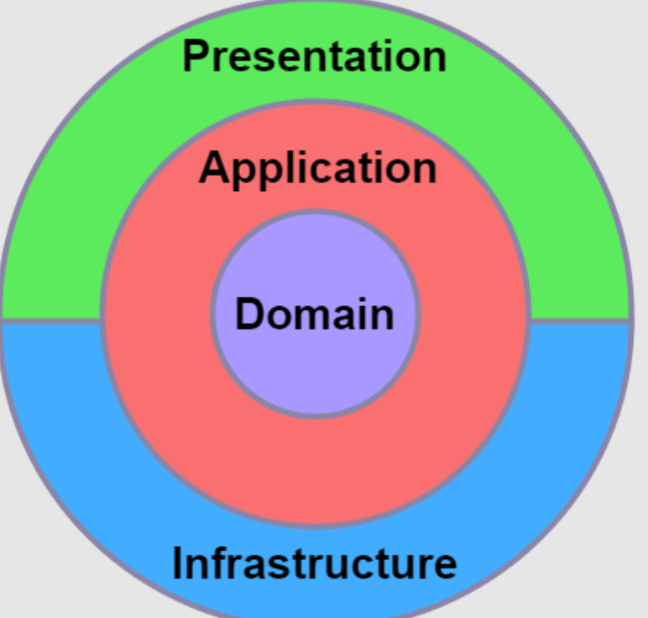
Архітектура система для проведення експериментального дослідження
Програмне рішення побудоване за принципами чистої архітектури та логічно розділене на доменний, інфраструктурний та прикладний шари.
Опис ключових компонентів:
WebAPI;
сервіс ModelManager, який керує життєвим циклом нейромереж, зчитує конфігураційні метадані та забезпечує динамічне перемикання між активними алгоритмами;
Сервіс ImagePreprocessor, який виконує валідацію файлів, перетворення кольорової інформації у багатовимірний тензор та нормалізацію за статистичними константами ImageNet.
9

Slide 10



Опис програмного забезпечення, що було використано у дослідженні
10

Slide 11
Зміст проведеного експерименту
Вхідні дані:
масив із 60 тисяч зображень з відкритої платформи Kaggle, який містить 30 тисяч реальних фотографій та 30 тисяч синтетичних зображень, рівномірно створених системами Stable Diffusion, Midjourney та DALL-E.
Критерії:
теоретична обчислювальна складність, кількість тренованих параметрів, пікове споживання відеопам'яті, здатність до узагальнення на нових даних та час обробки.
Послідовність:
Розподіл загального набору даних на тренувальну, валідаційну та тестову вибірки, Навчання обраних нейромережевих моделей, Експорт натренованих ваг у формат ONNX.
Вимірювання:
точність класифікації, точність позитивного класу Precision, повнота виявлення фейків Recall та комплексна гармонійна оцінка F1 Score, матриця помилок для кожного алгоритму.
11

Slide 12
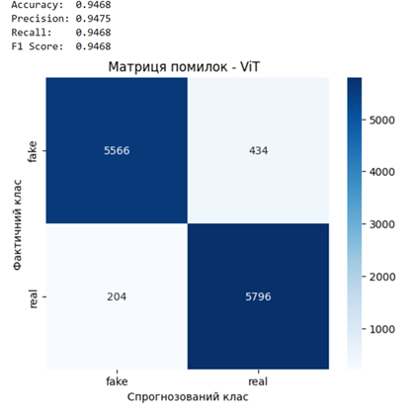
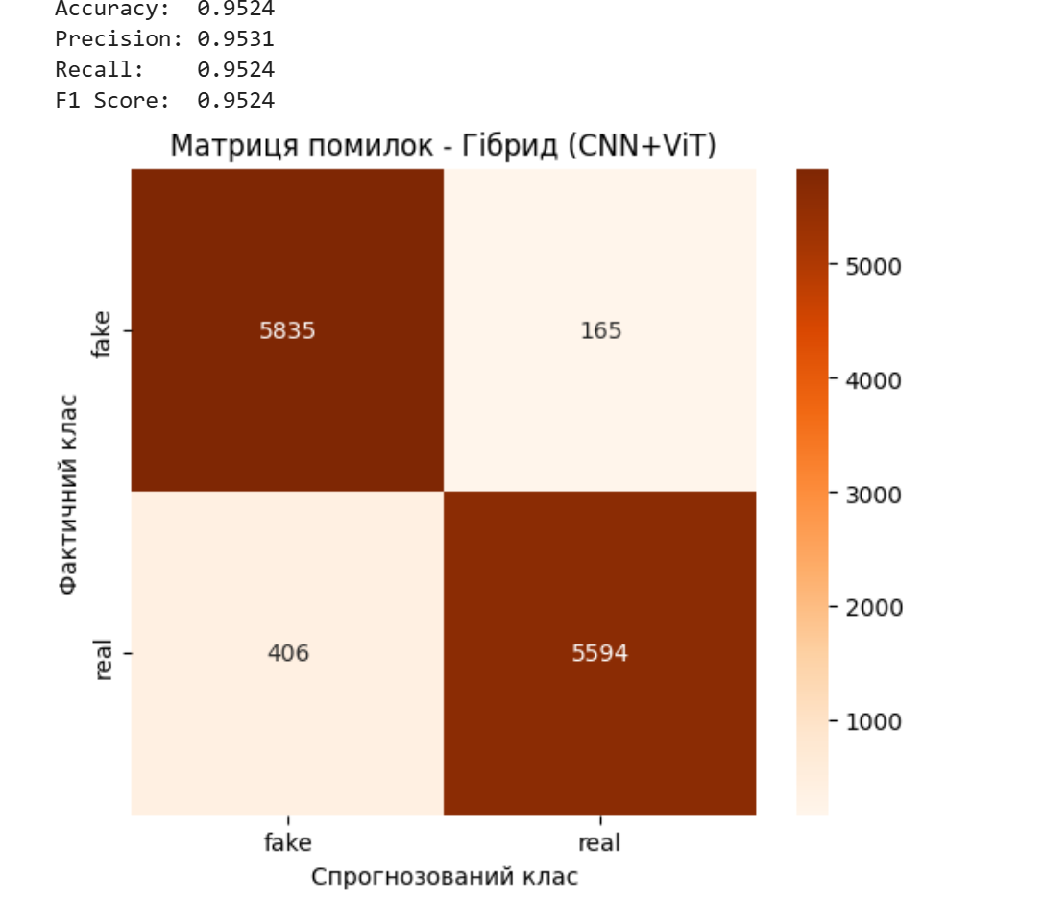
Результати експерименту
12

Slide 13
Аналіз отриманих результатів
була розроблена гібридна модель, яка продемонструвала перевагу над базовим трансформером ViT за всіма основними метриками класифікації;
базова модель ViT краще підходить для платформ, де критично важливо не заблокувати реальний контент користувачів, попри ризик пропуску частини фейків;
гібридний алгоритм є потужнішим інструментом, оскільки він дозволяє ефективно відсіювати дезінформацію з прийнятним компромісом у вигляді незначного зростання хибних блокувань;
просте використання однієї архітектури є менш ефективним, ніж багатошарове об'єднання комплементарних джерел інформації.
13

Slide 14
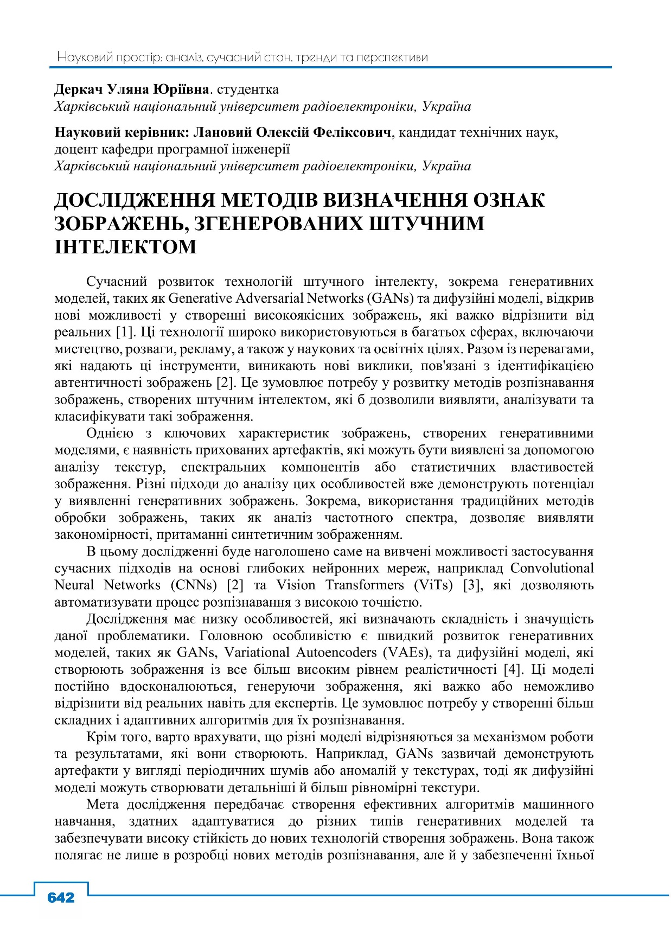
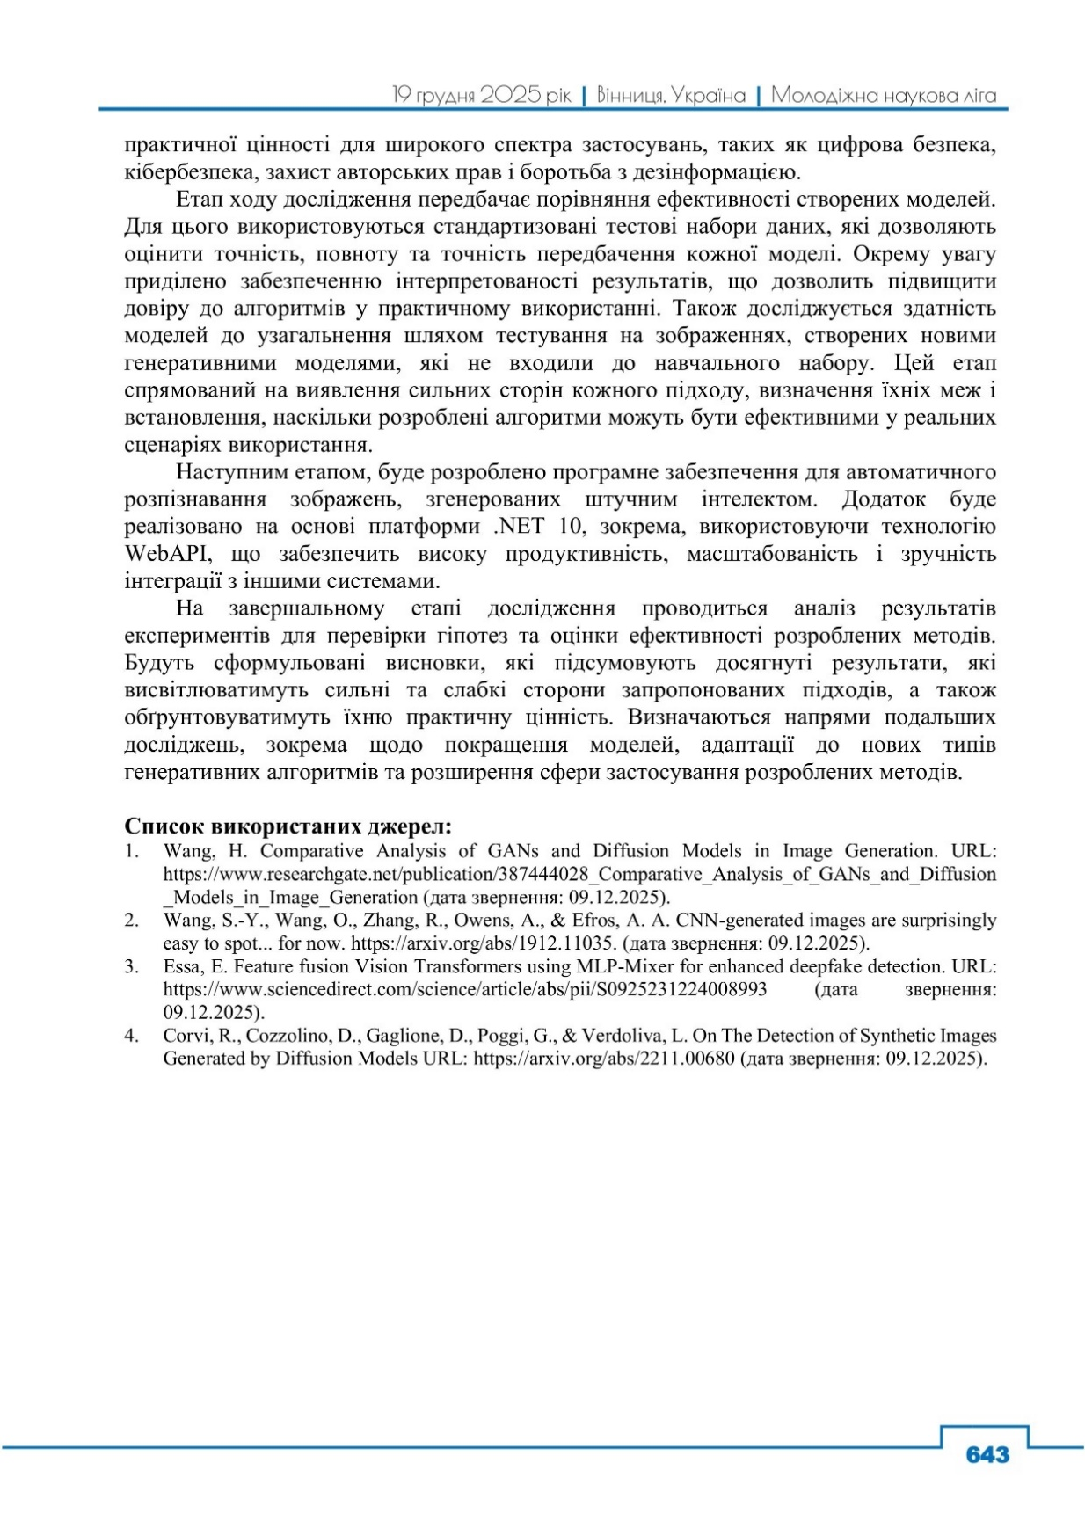
Публікація результатів
14

Slide 15
Підсумки
розроблений гібридний алгоритм довів свою високу ефективність на масивній вибірці з 60 тисяч зображень;
запропоноване рішення має високу комерційну та суспільну цінність, оскільки здатне автоматизувати процеси експертизи та підвищити рівень безпеки шляхом масового виявлення дезінформації;
Подальше вдосконалення:
інтеграція механізмів пояснюваного штучного інтелекту, щоб система не лише видавала числовий вердикт, але й візуально виділяла підозрілі ділянки та знайдені артефакти генерації на самій фотографії.
15

